Slide 1
Airline Passenger Satisfaction
Adatbányászat projektmunka

Slide 2
Tartalom
Az adathalmaz
Korreláció más változókkal
Hipotézis
Adatok feldolgozása
Elégedettség kor és osztály szerint
Modellek
Kiértékelés

Slide 3
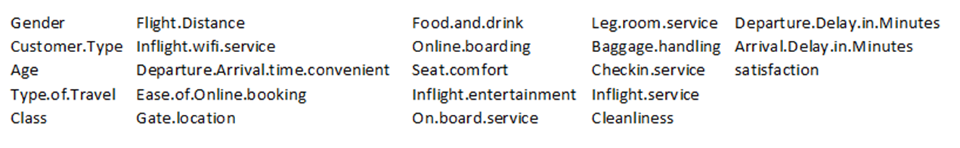
Az adathalmaz
Utasok elégedettségének vizsgálata
Train és test
25 oszlop
Test sorok száma 25.976
Train sorok száma 103.904
Adatok típusainak többfélesége

Slide 4
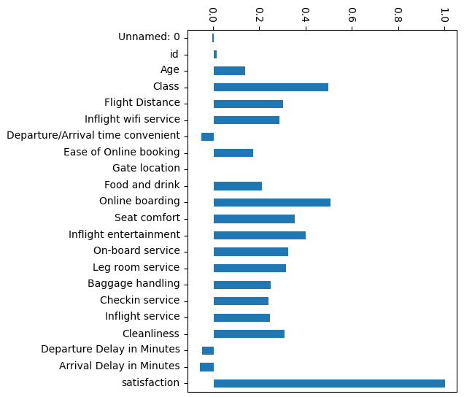
Korreláció más változókkal

Slide 5
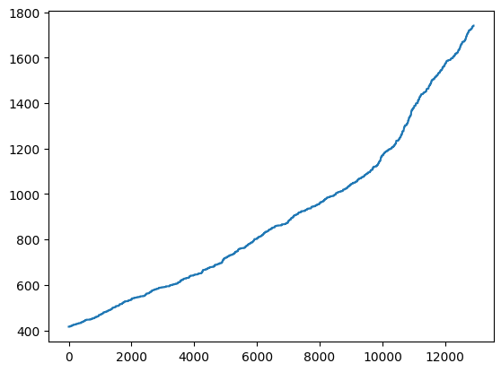
Hipotézis

Slide 6
Adatok feldolgozása
A beolvasást követően eltávolítottuk az esetleges ‚na’-kat.
A satisfaction és Class oszlopokat átkonvertáltuk numerikus változókká.
A megmaradt üres helyeket pedig feltöltöttük a numerikus változóknál az átlaggal, a kategorikus változóknál pedig a leggyakoribb elemmel.

Slide 7
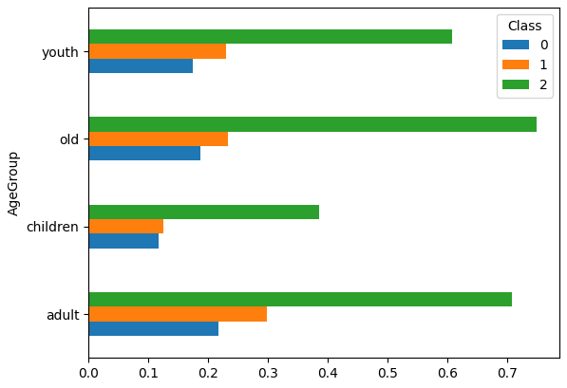
Elégedettség kor és osztály szerint

Slide 8
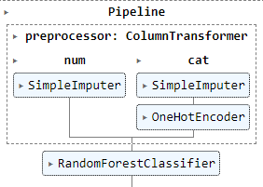
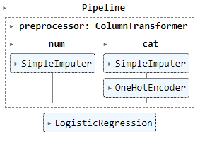
Modellek
Random Forest Classifier
Logistic Regression

Slide 9
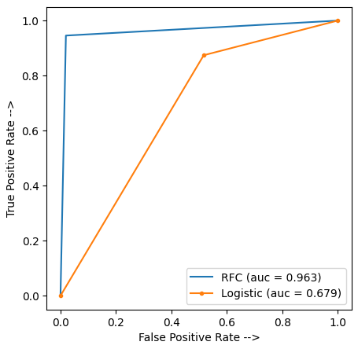
Kiértékelés
accuracy_score
confusion_matrix
roc_curve

Slide 10

Köszönjük a figyelmet!
Polónyi Richárd
Veres Gergely

